Slide 1
Деревья

Slide 2
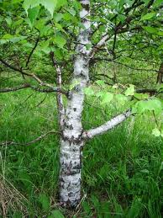
Берёза
Зелена, а не луг; бела, а не снег; кудрява, а не голова.

Slide 3
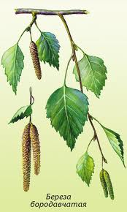

Slide 4
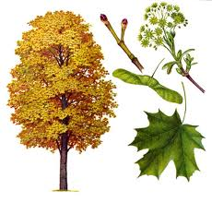
клён
Клён гордится: «Все дорожки Глажу я своей ладошкой. Даже к флагу, случай был, Я ладошку приложил!»

Slide 5
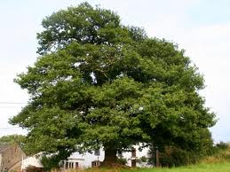
дуб
Дуб дождя и ветра
Вовсе не боится.
Кто сказал, что дубу
Страшно простудиться?
Ведь до поздней осени
Он стоит зеленый.
Значит дуб выносливый,
Значит, закаленный!

Slide 6
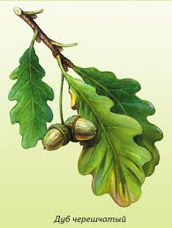

Slide 7
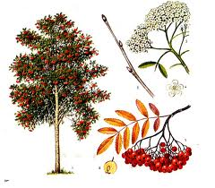
рябина
-Рябина, рябина, Кого ты любила? -Всех я любила, Всех ублажала, Ягодой спелой Всех угощала. Сорви ягодку и ты, Не бойся. (рус.-нар.)

